Slide 2
Научно-технический перевод
Кафедра «ЛИНГВИСТИКА И МЕЖКУЛЬТУРНАЯ КОММУНИКАЦИЯ»
Факультативный курс
Направление:
студенты технических направлений подготовки бакалавриата / специалитета

Slide 3
СТРУКТУРА ДИСЦИПЛИНЫ
Introduction to engineering. Fields of engineering. Modern engineering trends Nanotechnology. Robotics.
Oil refinery.
Energy. Nuclear energy. Electric power.

Slide 4
МАТЕРИАЛЬНО-ТЕХНИЧЕСКОЕ ОБЕСПЕЧЕНИЕ
Занятия проводятся в лингафонном кабинете, оснащенном компьютерами, обеспечен выход в Интернет

Slide 5
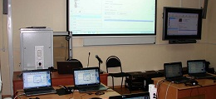
ЛИНГАФОННЫЙ КАБИНЕТ

Slide 6
Особенности факультатива
Активные методы обучения
Современная учебно-методическая литература
Обширный выбор аудиовизуальных средств для обучения

